Slide 1
К 80 – летию Виктории Токаревой
Выставка подготовлена сотрудниками ООУЛ

Slide 2
Прозаик, драматург и сценарист Виктория Самойловна Токарева появилась на свет 20 ноября 1937 года в Ленинграде. Родители будущей писательницы поженились перед войной. Отец Виктории – Самуил Зильберштейн - был коренным ленинградцем, инженером. Его призвали в ополчение. После он сильно болел, попал в госпиталь с диагнозом «рак пищевода». Умер 36-летним в начале 1945 года. Мать одна занималась воспитанием двух дочерей, поскольку после смерти супруга больше замуж не вышла. Долго помощником был старший брат отца Евгений.
В 1969 году Виктория Токарева окончила ВГИК, по её сценариям были сняты известные фильмы «Джентльмены удачи», «Мимино» и др. В 90-е годы достигла пика своей популярности. Живёт в Москве.

Slide 3
Виктория Самойловна является непревзойденным знатоком таинственной женской души, и несомненно она – великолепный Мастер слова. Каждая её строчка обладает внутренней притягательностью: нет фраз лишних, нет фраз бессмысленных – каждая из них – самоценна и рождает в воображении яркие запоминающиеся образы. В её рассказах и повестях найдётся место всему: любви, дружбе, боли, грусти, нежности, одиночеству и ещё очень многому, без чего невозможна жизнь каждого человека… В минуты апатии стоит только прочитать пару строк из её книг, как хорошее настроение вам гарантировано.

Slide 4
«Пушкинское спокойствие» – так можно сказать о прозе Виктории Токаревой. Её произведения утешают, помогают видеть жизнь как нечто неразгаданное. Любовь побеждает не только расставания и смерть, но даже предательство, обиды и ненависть…

Slide 5
Если в сердце нет любви, человек мёртв. Живым он только притворяется. Такова своеобразная точка отсчёта для всего творчества писательницы. Любовь в её произведении не всегда бывает нежной – в ней есть место и для боли, и для непонимания. Но в повседневной, будничной суете любовь – луч света, а счастье, даже недолгое, - единственное, ради чего стоит жить…

Slide 6
Главный герой романа Костя, рожденный под знаком Стрельца, по горло увязший в жизненных и любовных проблемах, нашёл миллион. Долларов. И…началось…Началась новая книга Виктории Токаревой. Новая история нашей с вами нелепой, грустной, опасной и смешной жизни…

Slide 7
В произведениях Токаревой основой является «вместимость», на вершине её вспыхивает острота интуиции. События, которые происходят вокруг героя, мы переживаем как собственный опыт, как будто наши глаза поставлены в его лицо. Её произведения – литературная математика. Она говорит разумные вещи разумно.
Макико Ояма.

Slide 8
Рассказы в сборнике по большей части старые, проверенные временем. Они действительно стали классикой тогда ещё советской литературы. Эти истории писались в то время, когда общественное официально котировалось выше личного, когда переживания были другими. Когда говорилось, что «единственное, что нам мешает, - это уверенность в завтрашнем дне». Интересно, что её персонажи, меняющиеся в соответствии с временем, внутри не меняются вовсе. У них те же обиды. Та же грусть и надежда на лучшее. Эти чувства – цель описания.

Slide 9
Творчество Токаревой – это удивительная возможность увидеть неповторимое в обыденном, открыть необыкновенное чудо в прозе окружающей жизни, это окно в загадочный, непредсказуемый мир взаимоотношений мужчины и женщины.

Slide 10
Вы привыкли к Виктории Токаревой – тонкой и лиричной писательнице, мастеру «женской прозы»? Тогда познакомьтесь с НОВОЙ Викторией Токаревой – тонкой, изящной, ироничной, непредсказуемой – и её НОВЫМИ произведениями.
Казино под пером Токаревой превращается в своеобразную картину всего нашего мира – смешного, жутковатого, нелепого и прекрасного!..

Slide 11
Сборник «Один из нас» - чудесная возможность познакомиться как уже с известными, так и с новыми произведениями замечательного мастера. В одноименном рассказе Токарева от первого лица знакомит нас с перипетиями киношной жизни.

Slide 12
Виктория Токарева – непревзойденный знаток таинственной женской души, великолепный Мастер слова. В книгу вошла новая повесть «Птица счастья» и другие яркие острохарактерные произведения, сюжеты которых словно взяты из самой жизни.

Slide 13
Вам повезло! Вы держите в руках уникальный сборник Виктории Токаревой «Кино и вокруг», в который вошло всё, что было написано замечательным мастером современной прозы для кино и о кино. Это и сценарии полюбившихся всем фильмов, и новые рассказы, в которых автор делится воспоминаниями о совместной работе с выдающимися мастерами отечественного кино.

Slide 14
Коллекция шедевров классической «женской прозы», снова и снова исследующей вечные проблемы нашей жизни. Здесь «Быть или не быть?» превращается в «Любить или не любить?», и уже из этого возникает ещё один вопрос: «Что делать?!» Что делать с Любовью – неуместной, неприличной и нелепой в наши дни всеобщей рациональности? Что делать в исконным, неизбывным желанием обычного счастья, о котором мечтает каждая женщина? Виктория Токарева не предлагает ответов. Но может быть, Вы найдёте в её произведениях ответ для себя?..

Slide 15
« У Виктории Токаревой нет плохих рассказов. У неё есть только хорошие, очень хорошие и блестящие…» Юрий Нагибин.

Slide 16
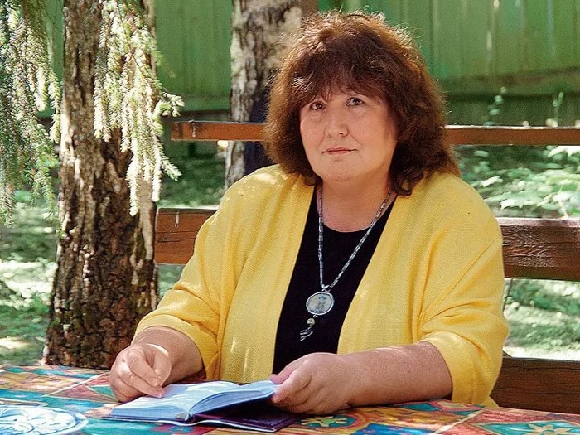
С Юбилеем, Мастер!

